Slide 1


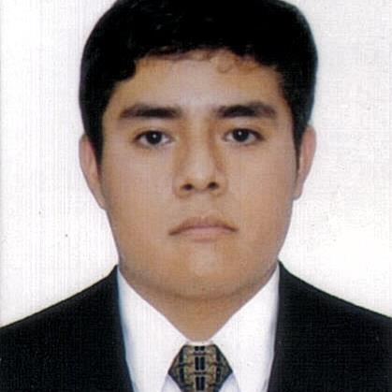


Huayhua Eufracio, Steve
Leiva Mora, Constanza
Huertas Núñez, Clark

Slide 2


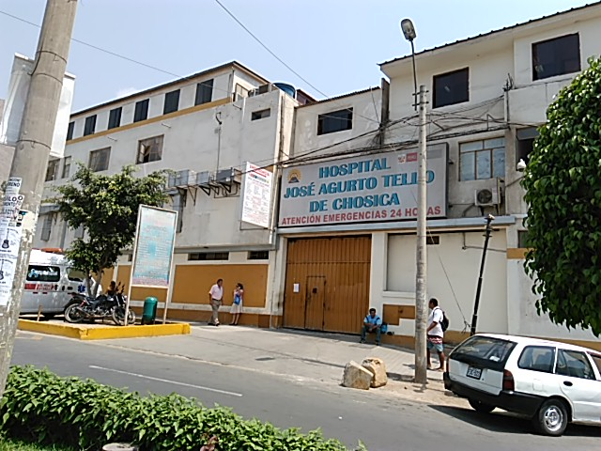
El hospital José Agurto Tello es un centro de salud que brinda atención integral de salud con énfasis en la atención recuperativa, para contribuir a una mejor calidad de vida de la comunidad.
PRESENTACIÓN
Dentro de su estructura interna cuenta con un área de salud ambiental encargada de gestionar e implementar una adecuada segregación y eliminación de los residuos sólidos hospitalarios.

Slide 3

NECESIDAD / PROBLEMÁTICA
El reporte correspondiente al registro diario de residuo sólidos ingresado por el personal de limpieza contiene errores.
La información del registro diario en físico es ilegible.
El área de salud ambiental no tiene a la mano información de contacto del personal de
limpieza.
El procesamiento de datos no es automático.
Ítem | Descripción- de la Necesidad | Procedencia
1 | El área de salud ambiental necesita un sistema para registrar los residuos sólidos hospitalarios | Área de salud ambiental.
2 | El área de salud ambiental necesita de la generación de reportes diarios, semanales y mensuales de los residuos sólidos hospitalarios | Ingeniero ambiental.

Slide 4
PROPUESTA DE SOLUCIÓN
Se propone un sistema de gestión y registro diario de residuos solidos hospitalarios que permita automatizar las funciones actualmente realizadas por los diferentes encargados y trabajadores.
El sistema propuesto a implementar promueve una óptima gestión que contribuirá en el proceso de identificación y cuantificación de los residuos sólidos generados, agilizando y automatizando el registro actual.

Slide 5
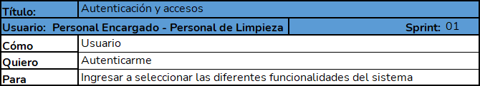
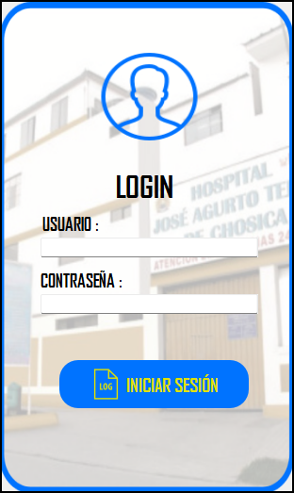
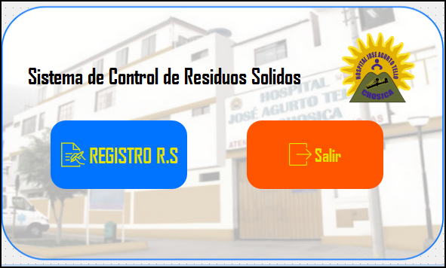
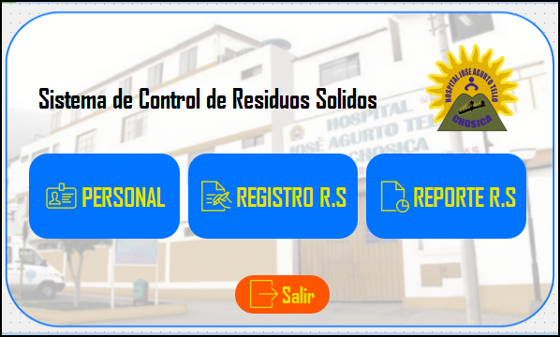
SPRINT 1

Slide 6
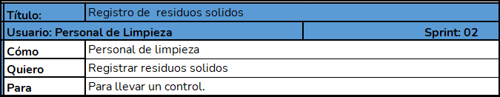
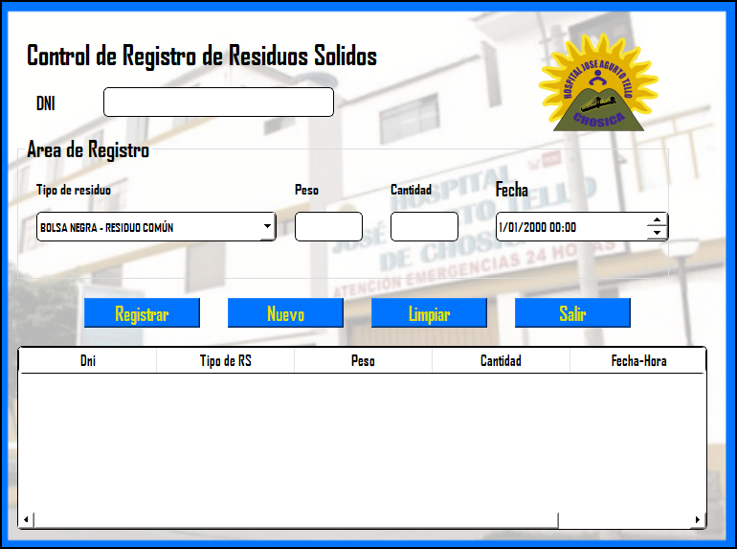
SPRINT 2
El personal de limpieza dentro de sus únicos permisos estará el del registro de residuos solidos.
BDD

Slide 7
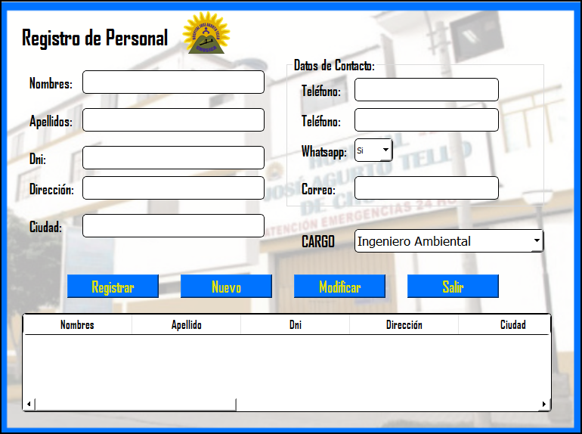
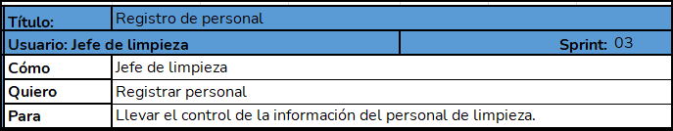
SPRINT 3
El Jefe de limpieza, tendrán acceso a registrar al personal así como también a la modificación de la data.
BDD

Slide 8
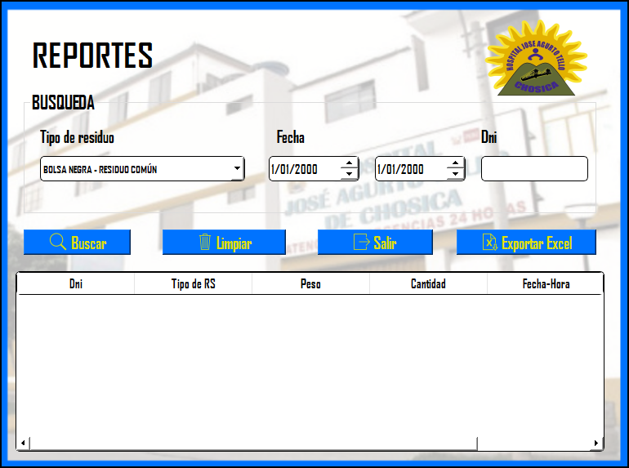
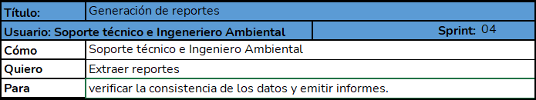
SPRINT 4
El personal encargado compuesto por Ingeniero ambiental, Soporte Técnico, podrá extraer reportes del sistema, según diferentes criterios de búsqueda,
REPORTES

Slide 9


GRACIAS

Slide 10
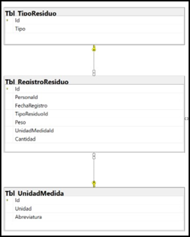
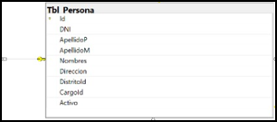
Regresar

Slide 11
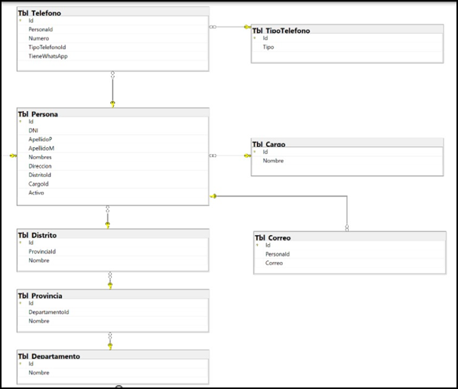
Regresar

Slide 12
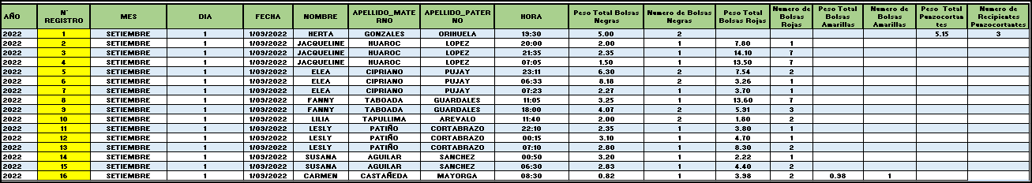
REPORTES
Regresar

